Slide 1
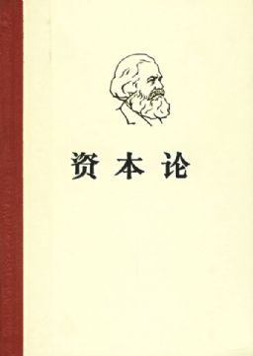
第五章 资本主义的发展及其趋势
2019.5

Slide 2
2015年11月23日下午，中共中央政治局就马克思主义政治经济学基本原理和方法论进行第二十八次集体学习
习近平总书记指出，学习马克思主义政治经济学，是为了更好指导我国经济发展实践，既要坚持其基本原理和方法论，更要同我国经济发展实际相结合，不断形成新的理论成果。要坚持以人民为中心的发展思想，坚持把增进人民福祉、促进人的全面发展、朝着共同富裕方向稳步前进作为经济发展的出发点和落脚点。坚持新的发展理念，创新、协调、绿色、开放、共享的发展理念是对我们在推动经济发展中获得的感性认识的升华，是对我们推动经济发展实践的理论总结，要坚持用新的发展理念来引领和推动我国经济发展，不断破解经济发展难题，开创经济发展新局面。

Slide 3
主要内容
第一专题 马克思主义劳动价值论
第二专题 马克思主义剩余价值论
第三专题 现代资本主义

Slide 4
第八专题 现代资本主义
从自由竞争资本主义到垄断资本主义

Slide 5
生产集中
垄断：少数大企业，为了获得高额利润，通过互相联合操纵和控制一个或几个部门商品的生产、销售和价格。

Slide 6
跨国公司与金融寡头
跨国公司——国际经济舞台的主角。
金融寡头——控制大量金融资本的少数最大资本集团。

Slide 7
垄断资产主义的实质
即垄断资本凭借垄断地位，获取高额垄断利润。
五个基本特征：
（1）垄断组织在经济生活中起决定作用；
（2）在金融资本的基础上形成金融寡头的统治；
（3）资本输出有了特别重要的意义；
（4）瓜分世界的资本家国际垄断同盟已经形成；
（5）最大资本主义列强已把世界上的领土分割完毕 。

Slide 8
经济全球化
国际分工
进一步深化
贸易全球化
金融全球化
企业经
营全球化

Slide 9
资本主义的新变化
“资产阶级在它的不到一百年的阶级统治中所创造的生产力，比过去一切世代创造的全部生产力还要多，还要大。自然力的征服，机器的采用，化学在工业和农业中的应用，轮船的行驶，铁路的通行，电报的使用，整个整个大陆的开垦，河川的通航，仿佛用法术从地下呼唤出来的大量入口，——过去哪一个世纪料想到在社会劳动里蕴藏有这样的生产力呢？
——共产党宣言

Slide 10
二战以来出现新变化的原因
科学技术和生产力的发展——根本推动力量
工人阶级的不断斗争——重要力量
社会主义优越性的初显——重要影响
改良主义政党的改革——重要作用

Slide 11
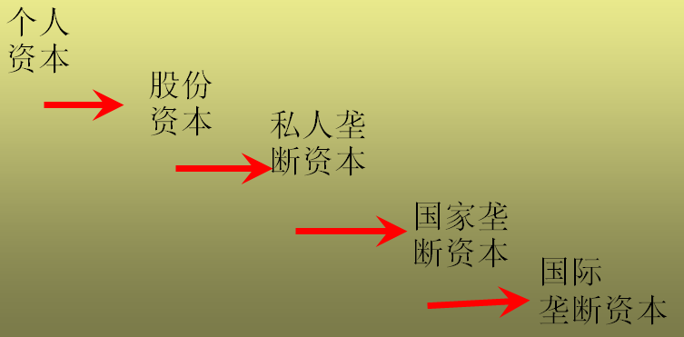
资本主义为社会主义所代替的历史必然性
（一）资本主义内在矛盾决定资本主义必然被社会主义所代替。
（二）从资本主义向社会主义过渡是一个长期的历史过程247
资本主义生产关系的自我调整和变化显示了历史发展的总趋势，是向着扬弃私有制、建立符合社会化大生产的公有制社会方向前进。

Slide 12
思考题
（1）为什么说“资本来到世间，从头到脚每个毛孔都滴着血和肮脏的东西”？
（2）从中美贸易战看垄断资本主义的本质？

Slide 13
《关于中美经贸磋商的中方立场》白皮书2019.6.2
一、美国挑起对华经贸摩擦损害两国和全球利益
二、美国在中美经贸磋商中出尔反尔、不讲诚信
三、中国始终坚持平等、互利、诚信的磋商立场
结束语

Slide 14
谢谢

